Slide 1
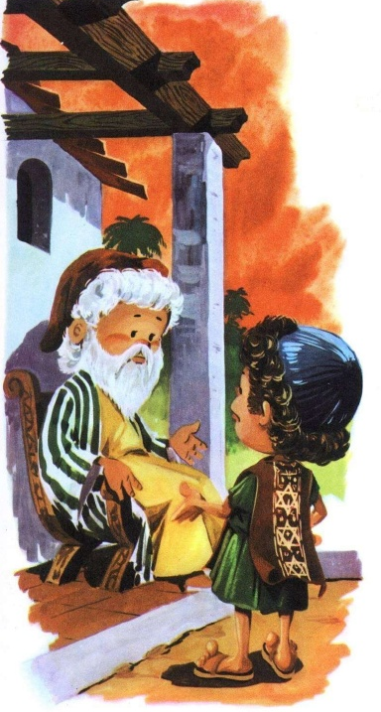
Ġesù qalilna l-parabbola tal-Iben il-Ħali.

Slide 2
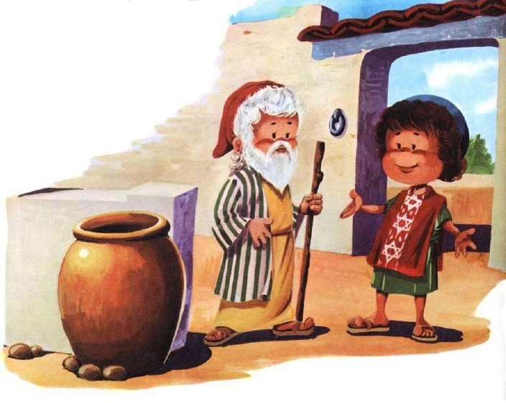
Wieħed raġel kellu żewġt itfal.

Slide 3
It-tifel iż-żgħir ried li missieru jagħtih il-flus u jitlaq mid-dar.

Slide 4
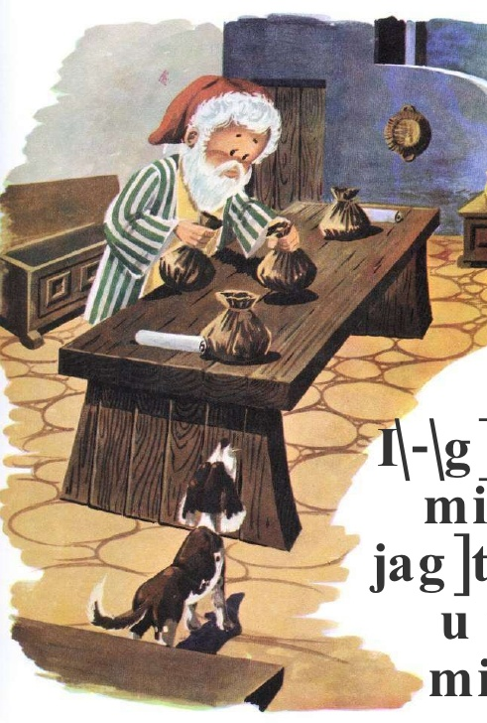
Il-missier tah il-flus u ħallieh imur.

Slide 5
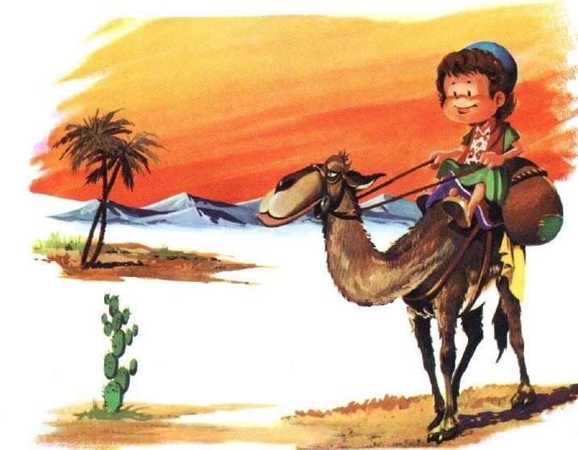
It-tifel ħaseb li se jkun kuntent jgħix kif irid hu.

Slide 6
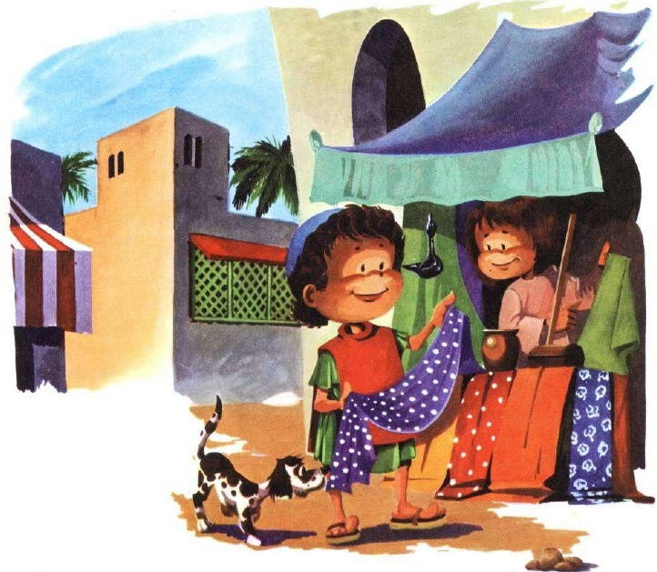
Beda jonfoq ħafna flus.

Slide 7
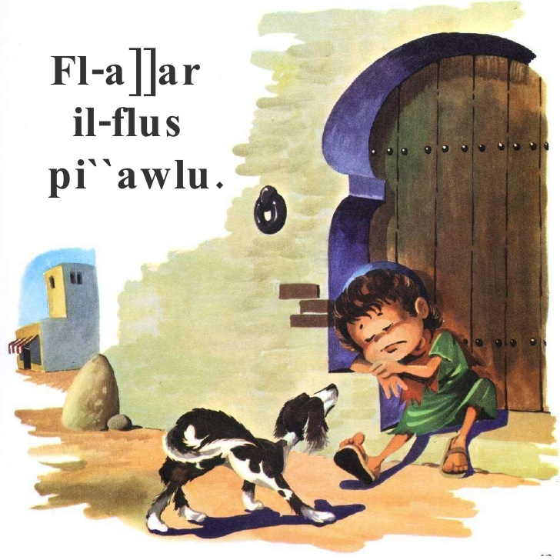
Fl-aħħar il-flus spiċċawlu kollha.

Slide 8
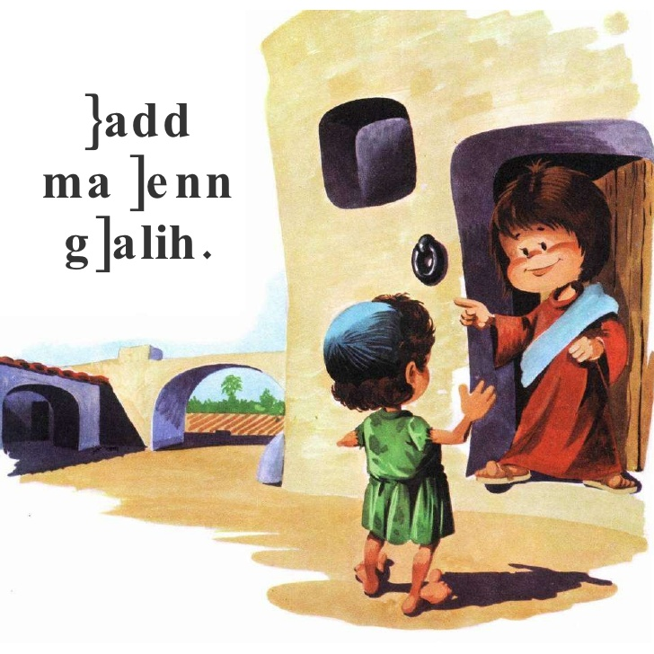
Ħadd ma ħenn għalih!

Slide 9
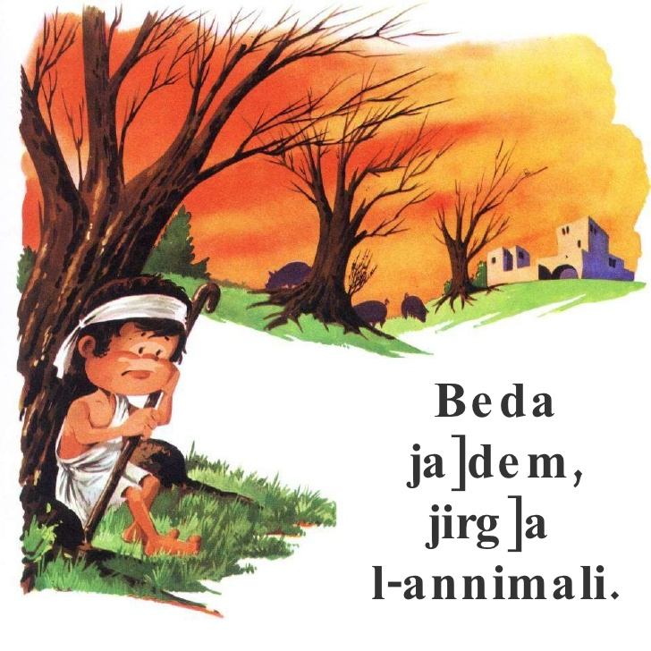
Beda jirgħa
l-annimali.

Slide 10
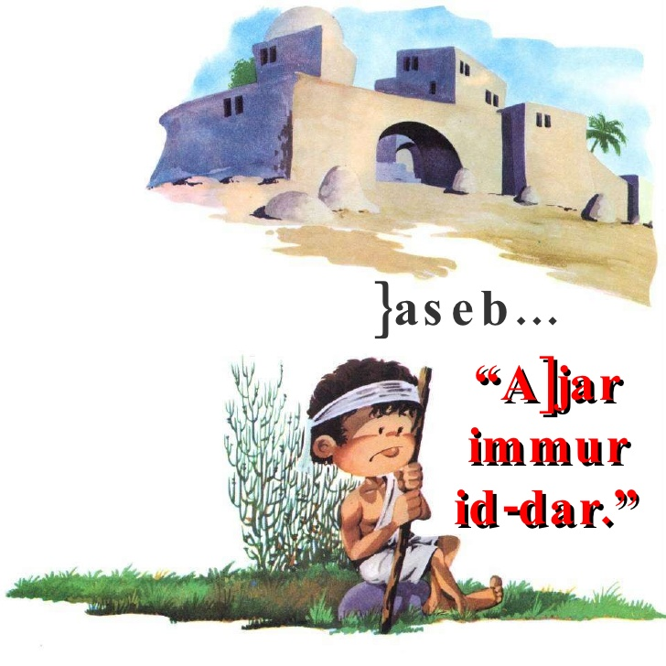
Ħaseb li aħjar imur lura d-dar ta’ missieru.

Slide 11
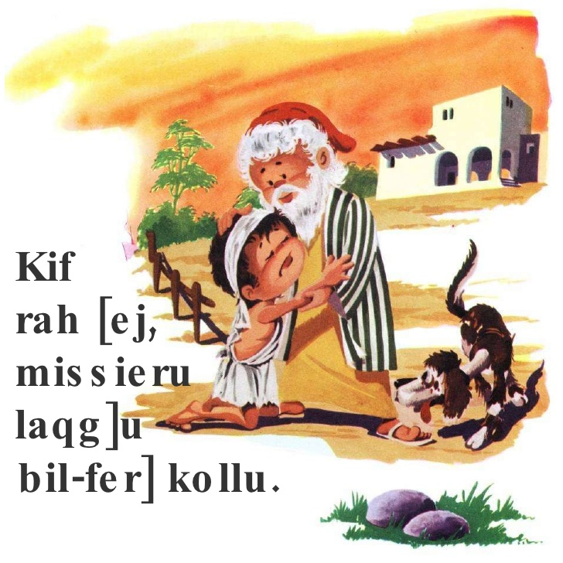
Kif rah ġej missieru ħareġ jifraħ bih u għamillu festa.

Slide 12
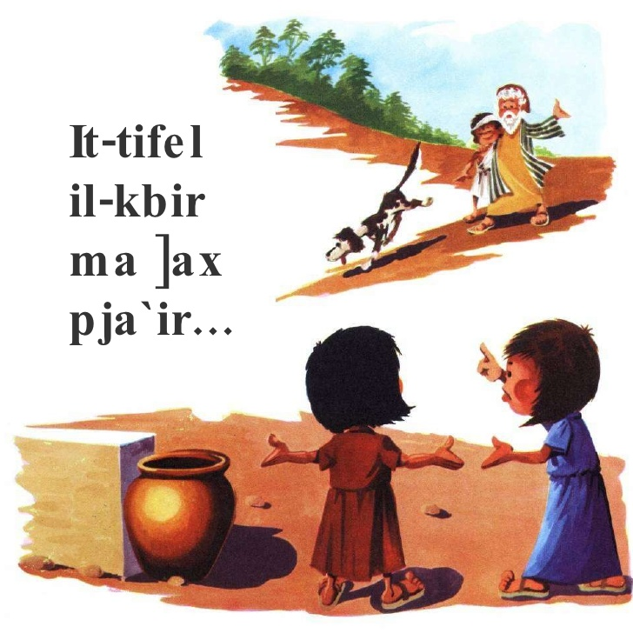
It-tifel il-kbir ma ħax pjaċir!

Slide 13
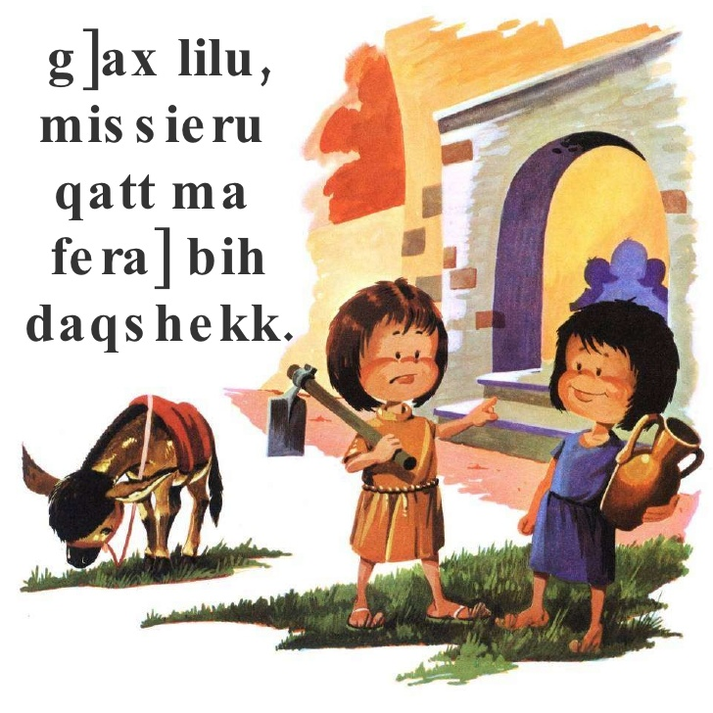
Lilu, missieru qatt ma ħa pjaċir bih daqshekk!

Slide 14
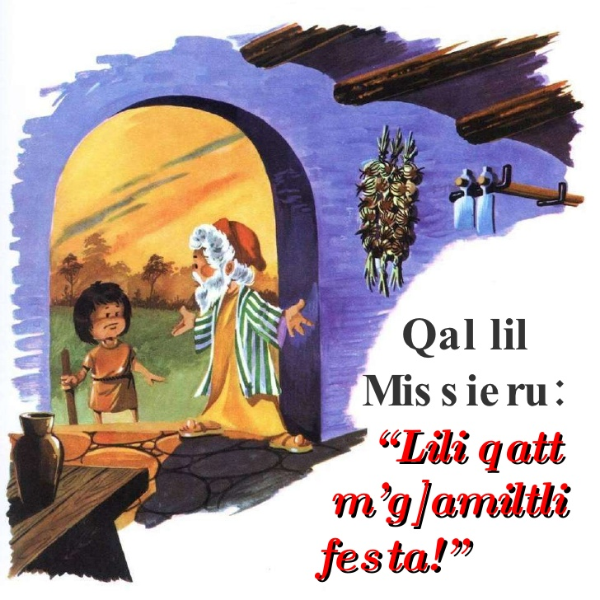
Qal lil missieru:
” Int lili qatt m’għamiltli festa!”

Slide 15
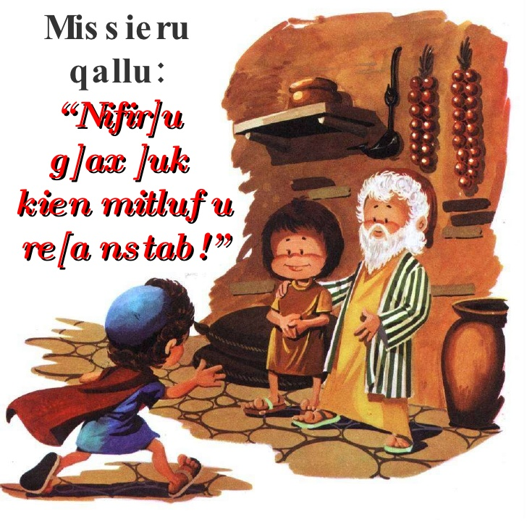
“Nifirħu għax ħuk kien mitluf u nstab.”

Slide 16
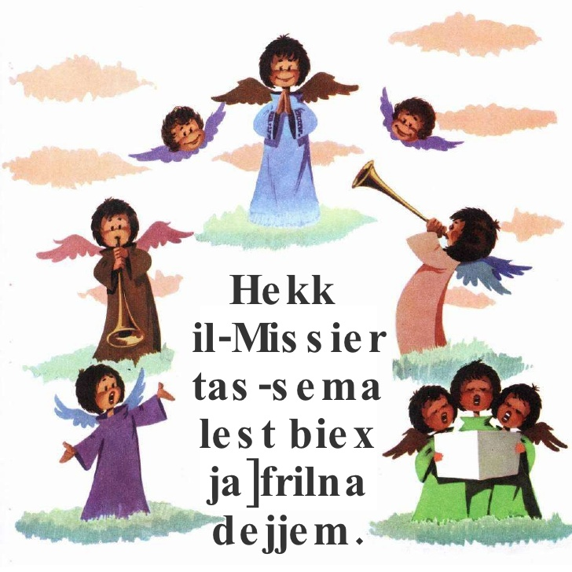
Anke Alla lest li jaħfrilna dejjem!

